Slide 1
10장. 파일을 사용해 봅시다

Slide 2
차례
▶ 학습내용
▶ LAB
01. 파일이 왜 필요한지 이해합니다.
02. 파일을 사용하기 위한 준비 방법을 학습합니다.
03. 파일의 내용을 읽고, 쓰는 방법을 학습합니다.
04. CSV 파일을 사용하는 방법을 학습합니다.
01. 파일 복사하기
02. 연설문 데이터 분석
03. 평균 강수량 통계
04. 행 맨

Slide 3
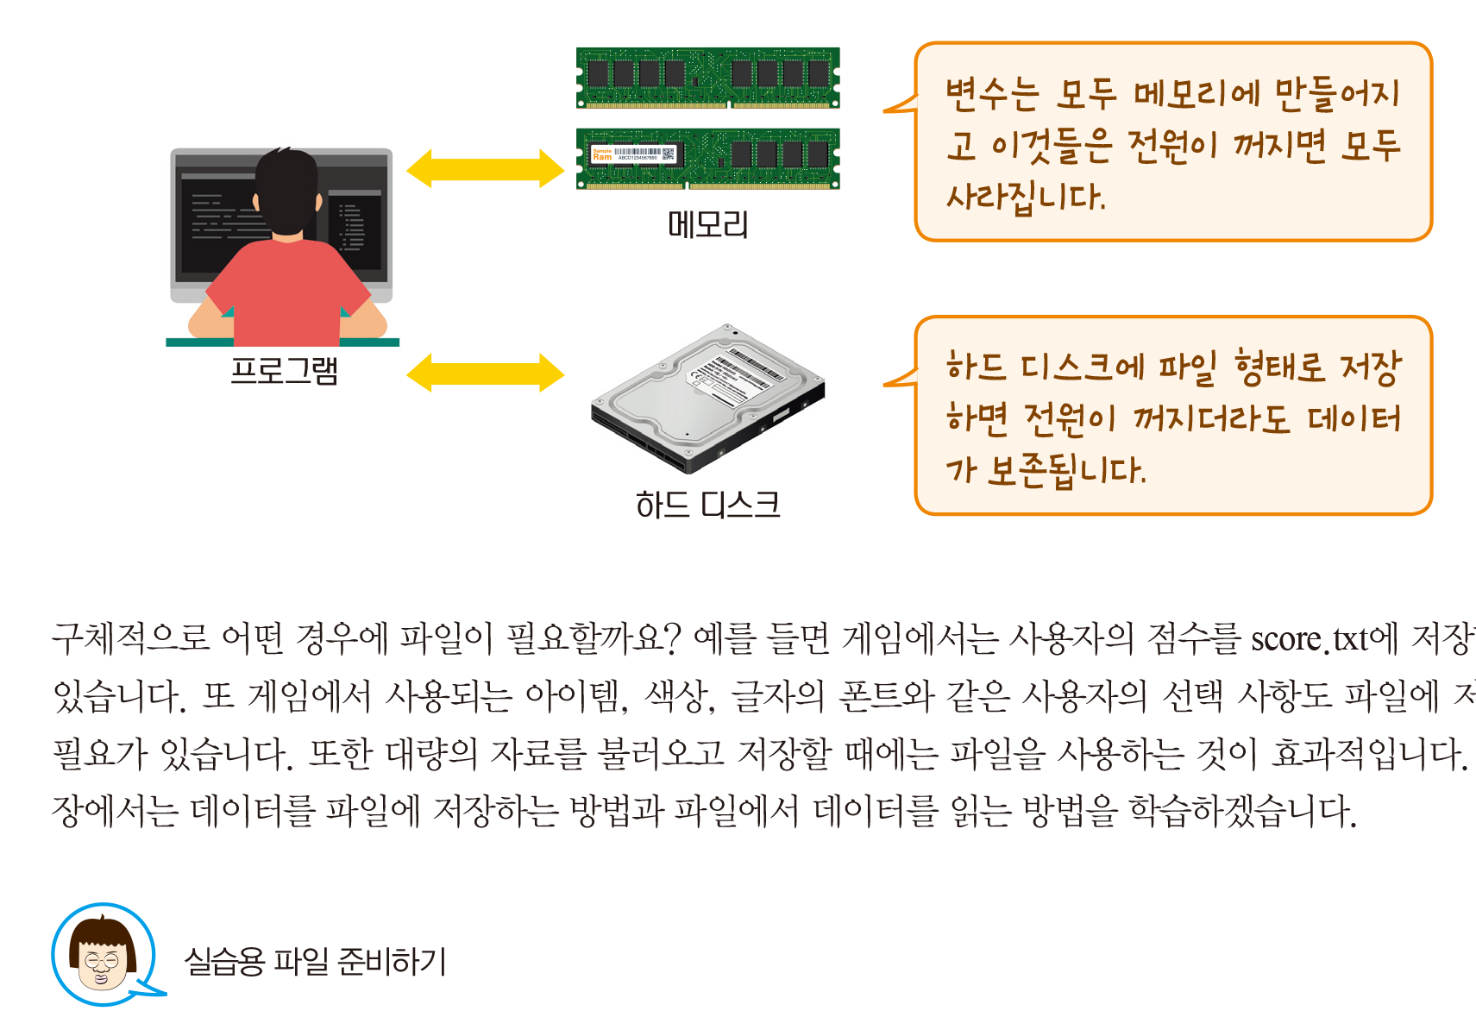
01. 파일은 왜 필요할까?
데이터를 오래 보관하고자 한다면 우리는 하드디스크와 같은 보조기억장치에 파일 형태로 저장해야 함.

Slide 4
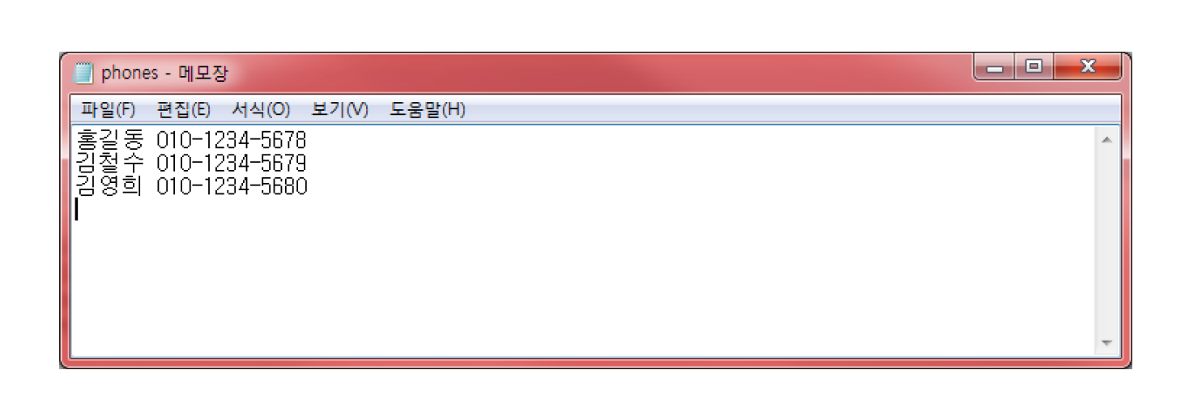
01. 파일은 왜 필요할까?

Slide 5
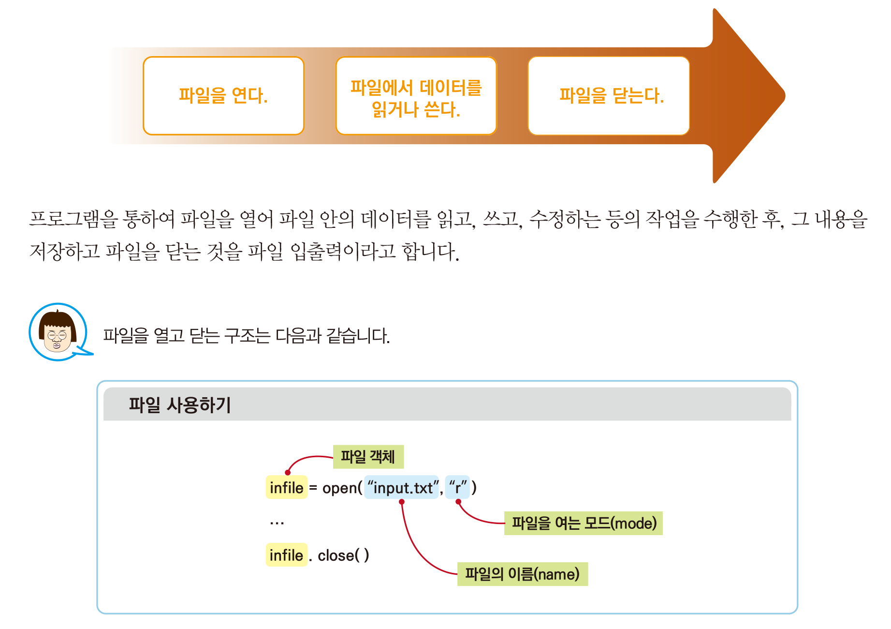
02. 파일 열기와 닫기

Slide 6
02. 파일 열기와 닫기

Slide 7
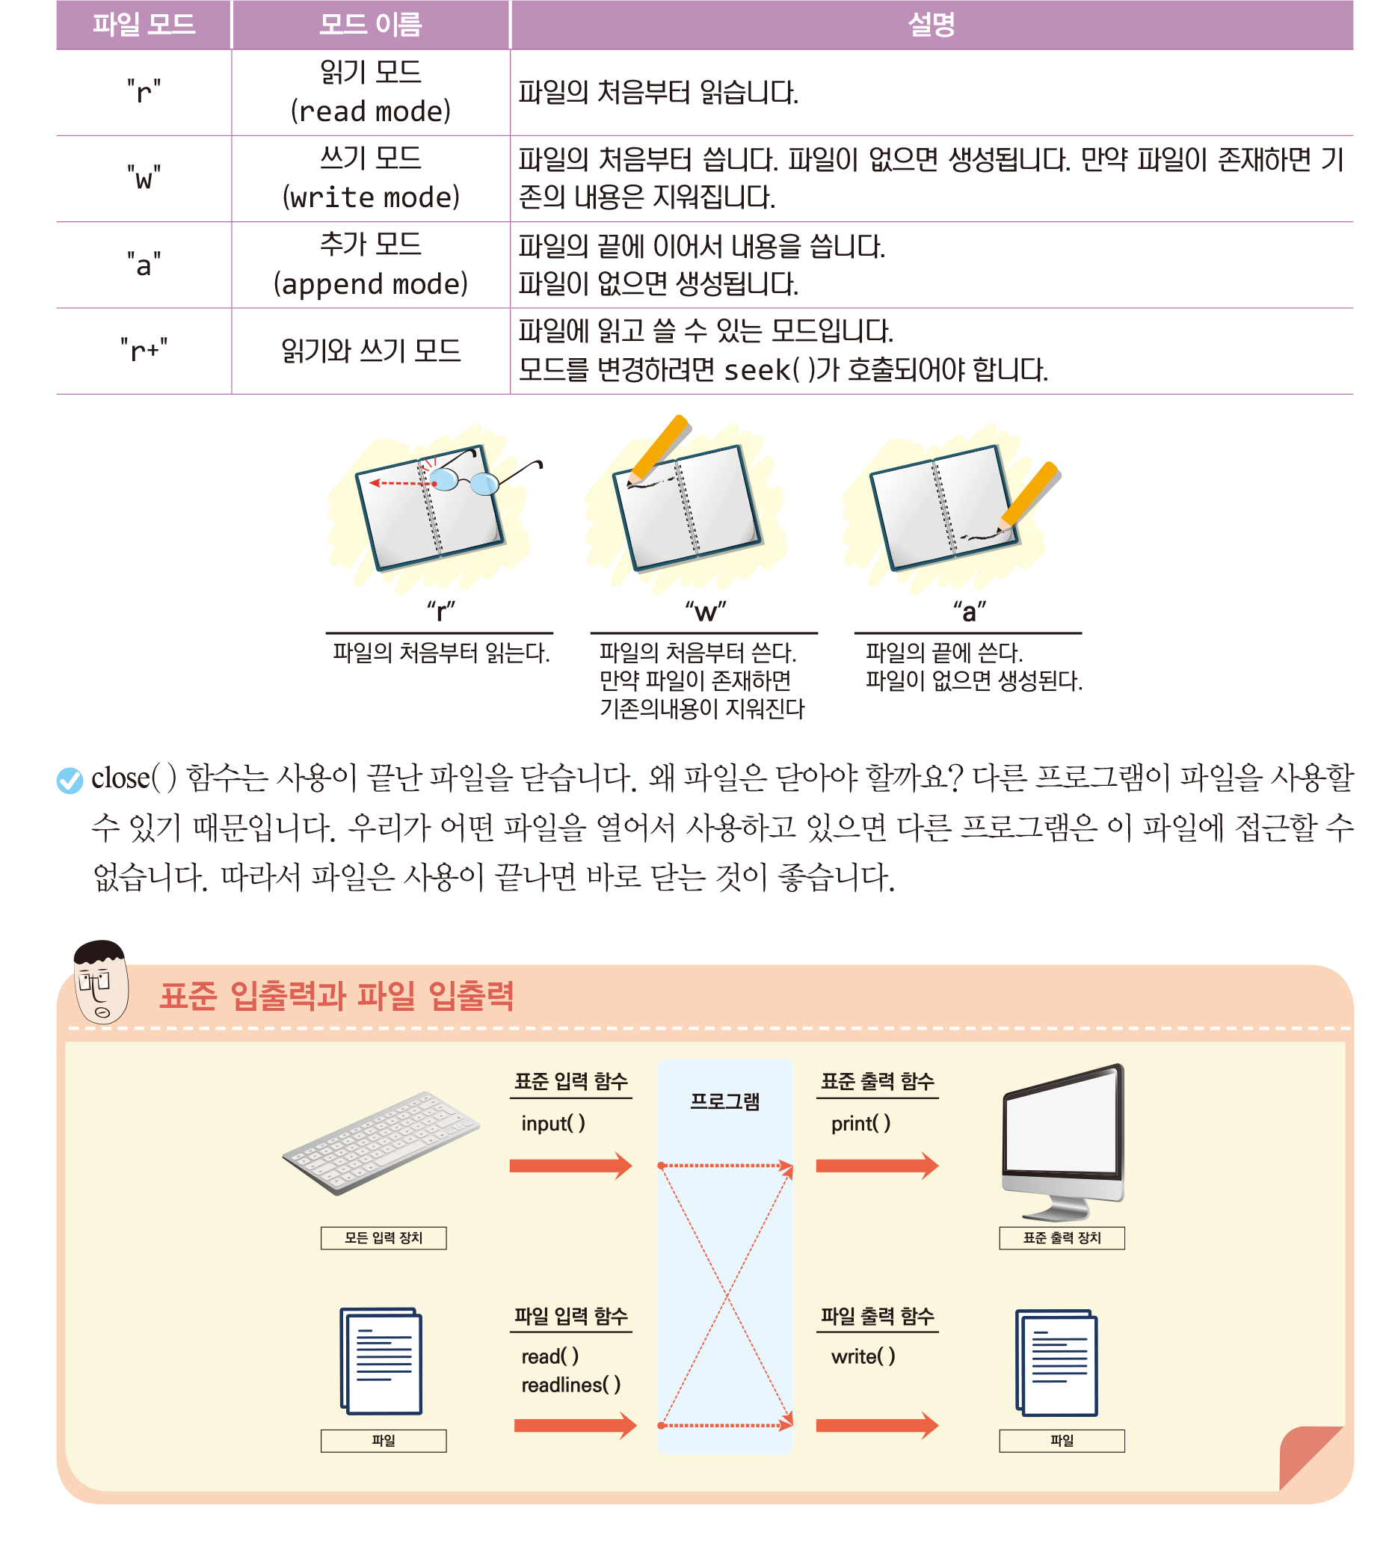
02. 파일 열기와 닫기

Slide 8
02. 파일 열기와 닫기

Slide 9
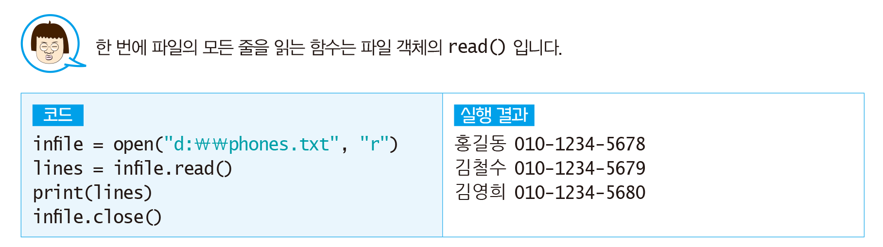
03. 파일에서 전체 데이터 읽기

Slide 10
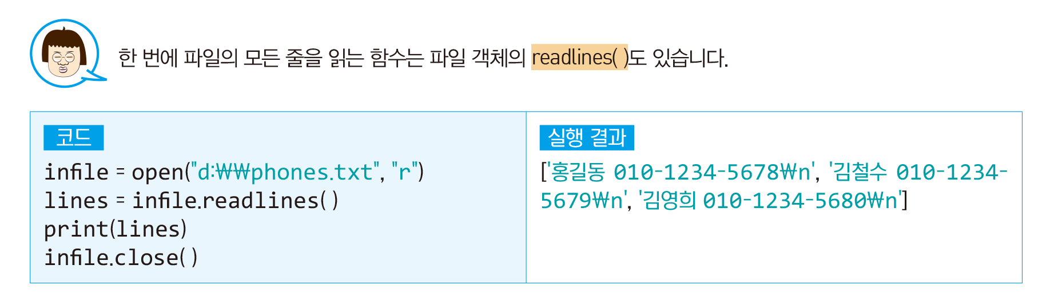
03. 파일에서 전체 데이터 읽기

Slide 11
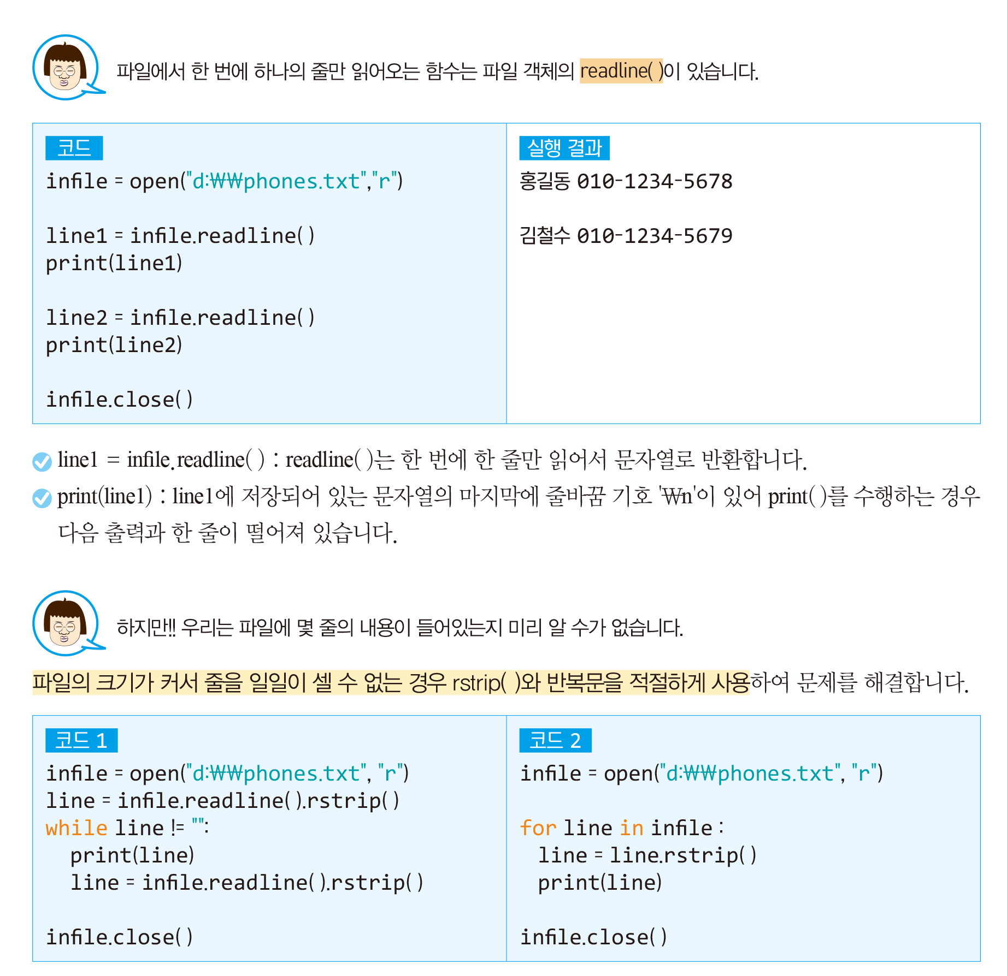
04. 파일에서 한 줄씩 읽어오기

Slide 12
04. 파일에서 한 줄씩 읽어오기

Slide 13
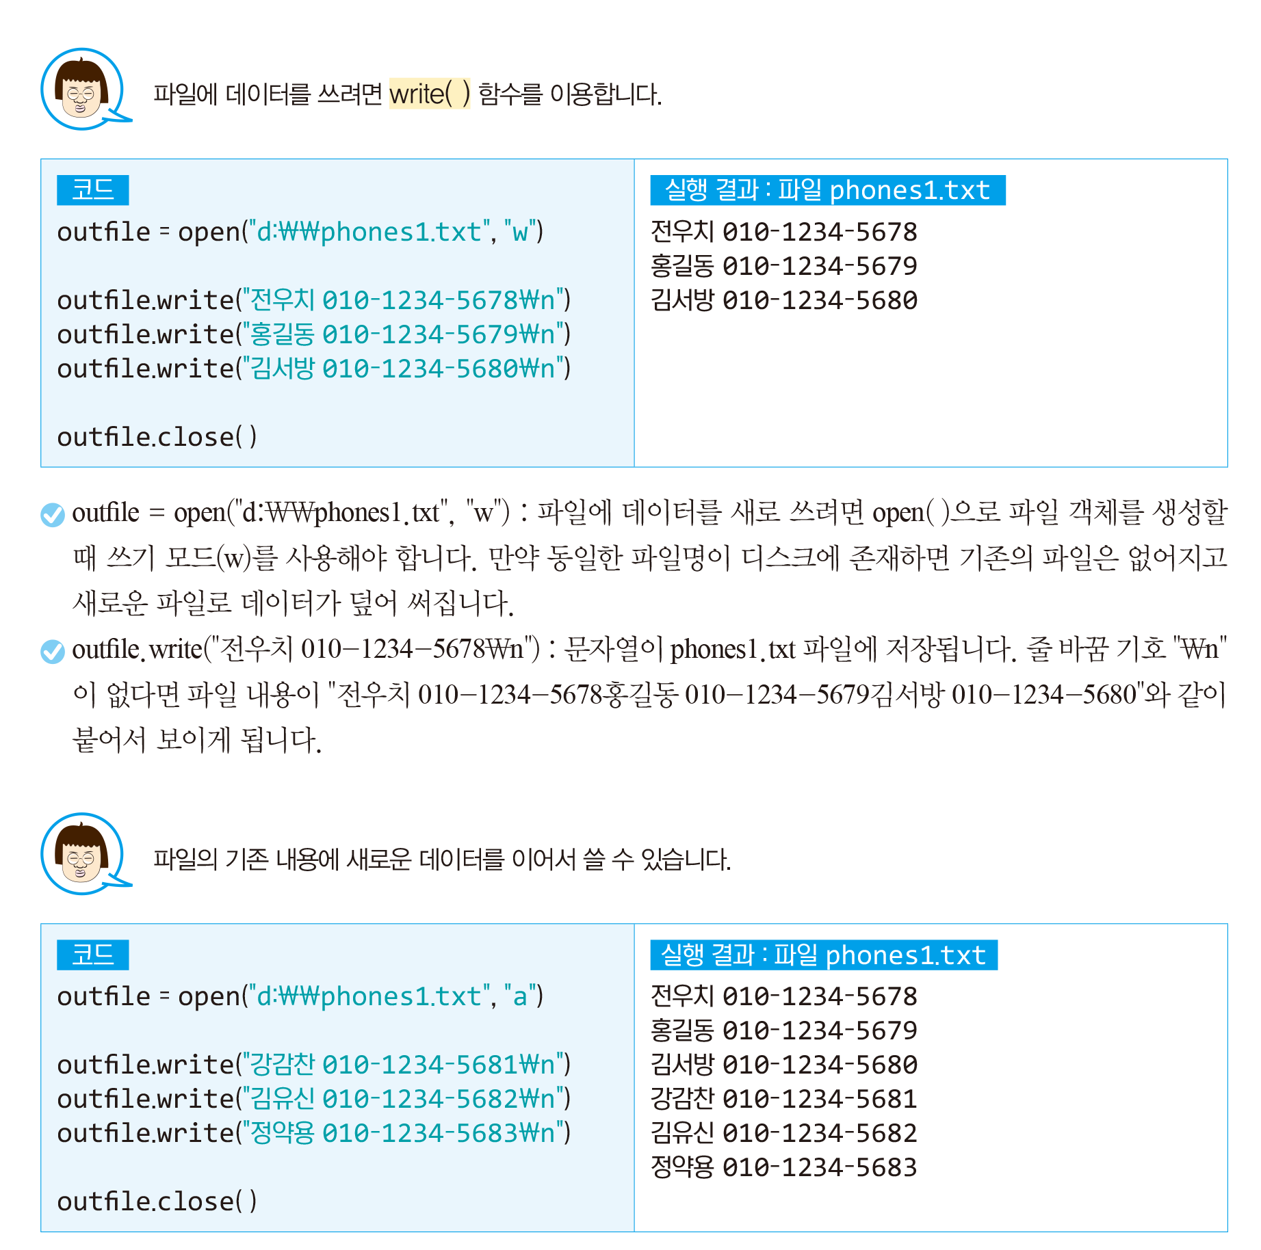
05. 파일에 데이터 쓰기

Slide 14
05. 파일에 데이터 쓰기

Slide 15
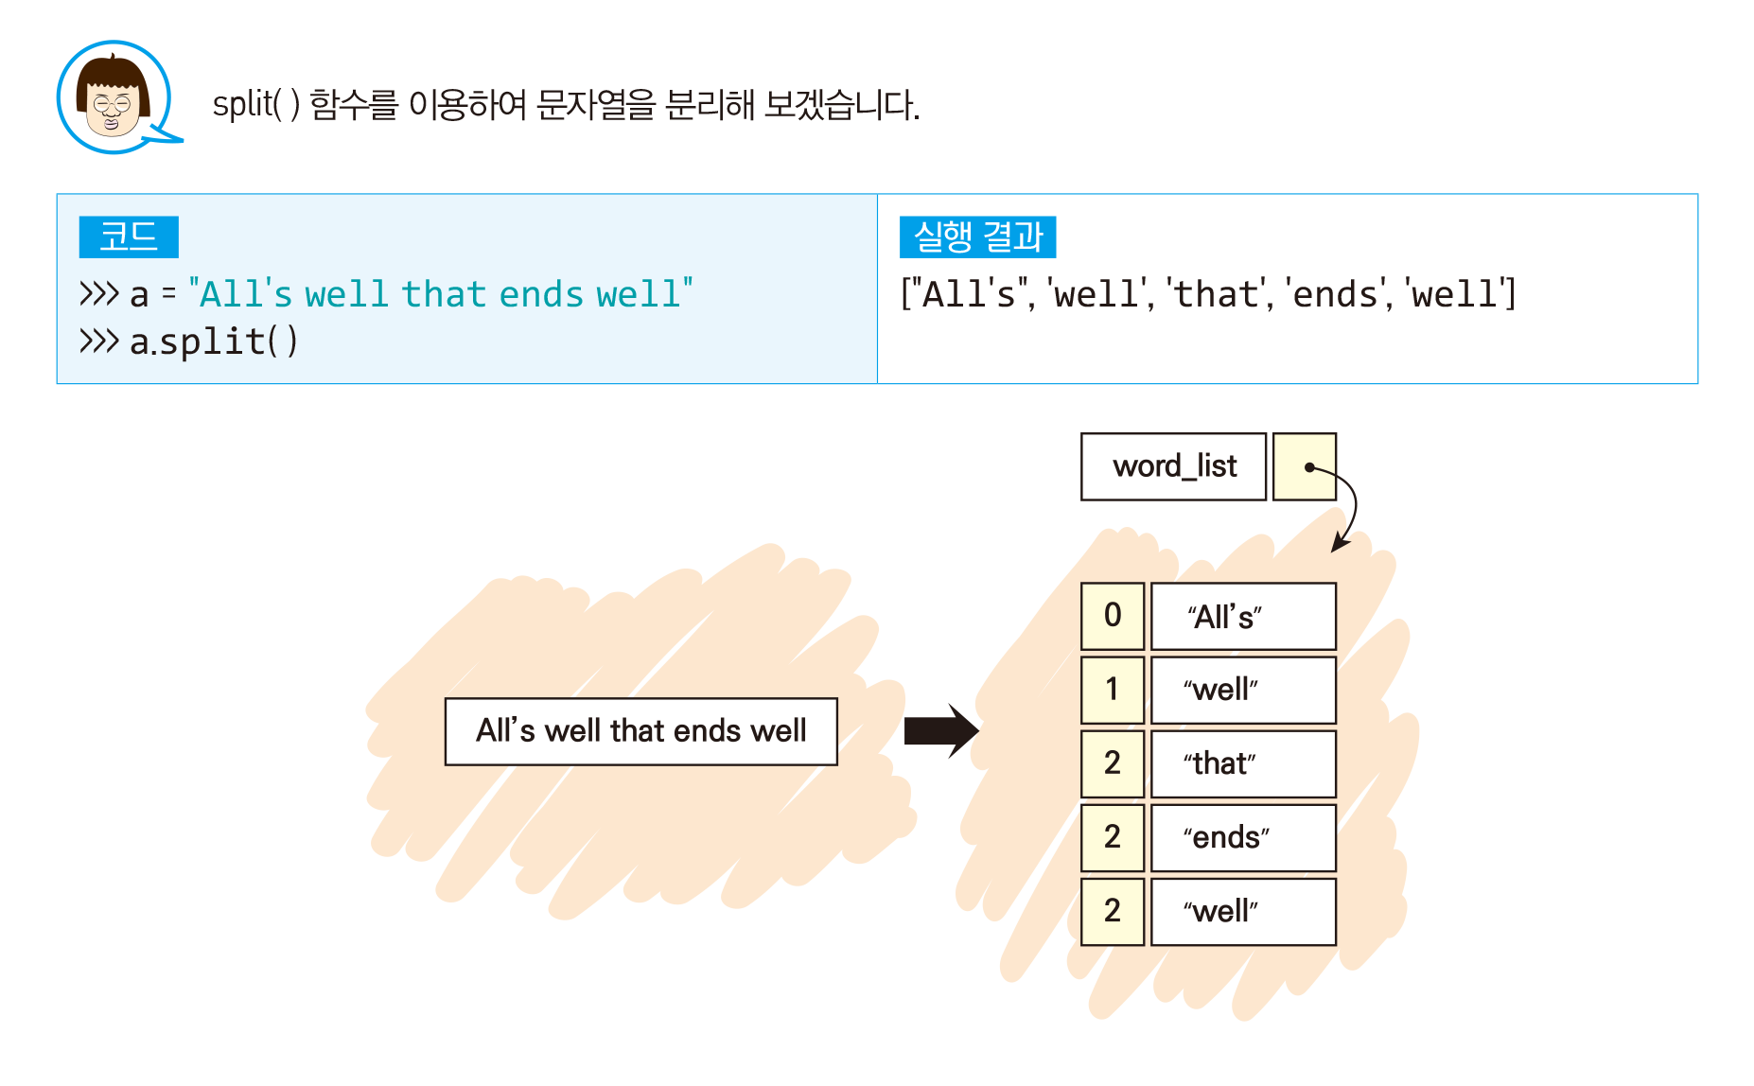
06. 파일에 단어 단위로 읽어오기

Slide 16
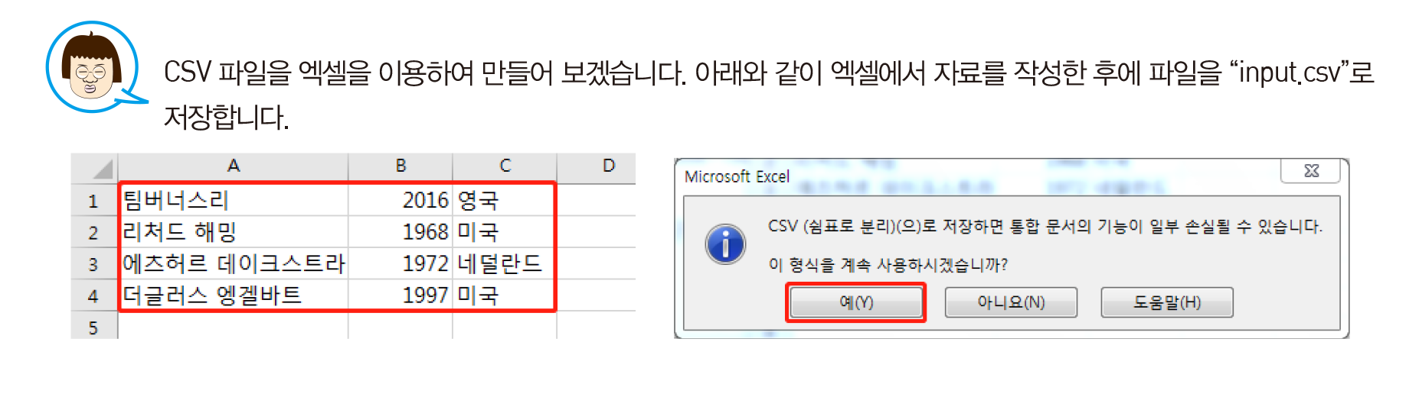
07. CSV 파일을 사용해 보기
CSV 파일을 처리하기 위해서는 CSV 모듈을 import 해야함

Slide 17
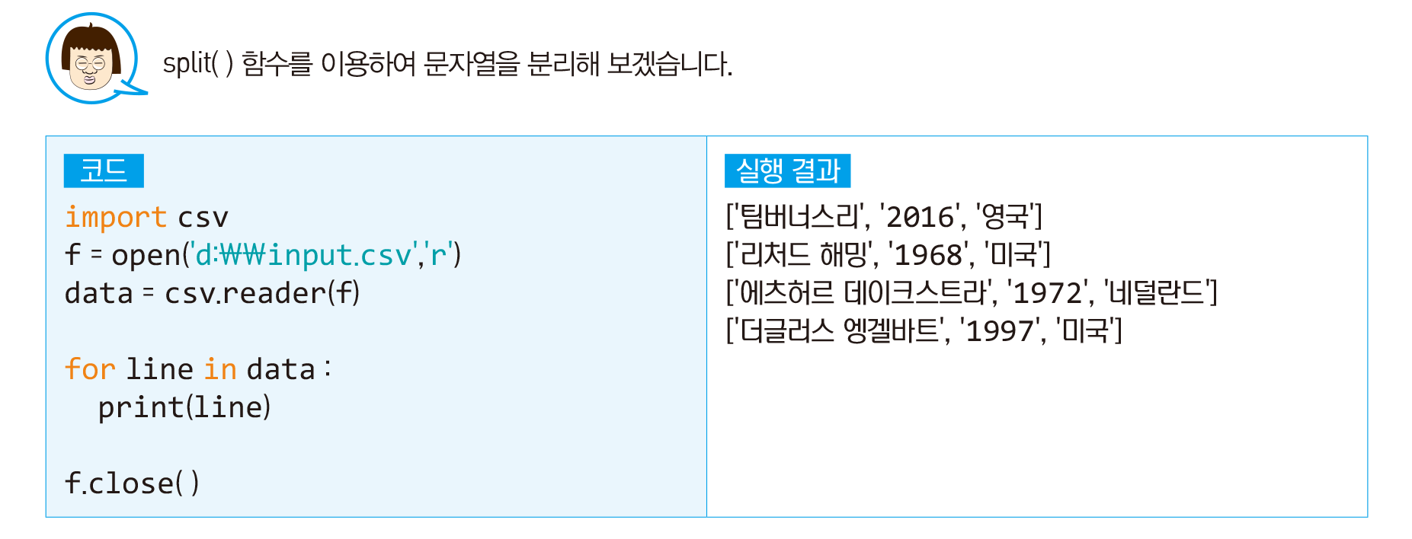
07. CSV 파일을 사용해 보기

Slide 18
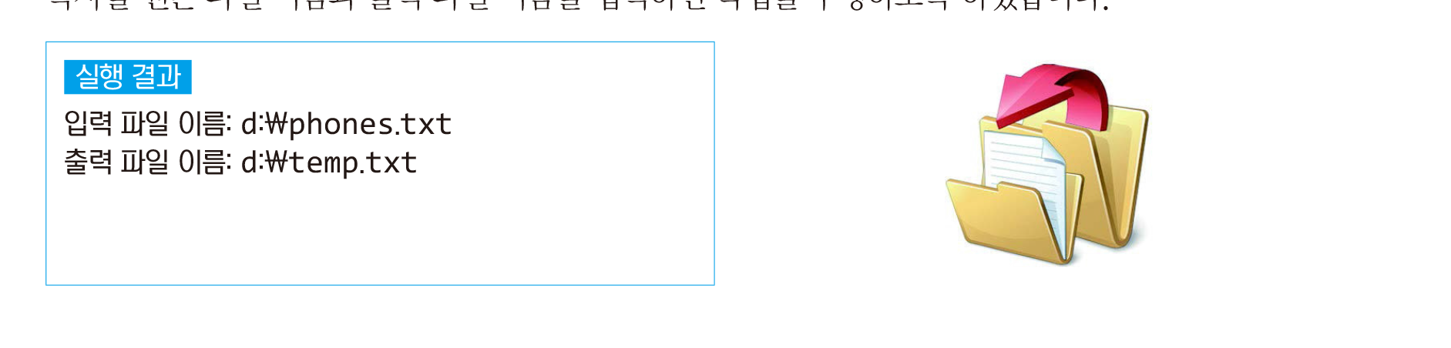
Lab 01. 파일 복사하기

Slide 19
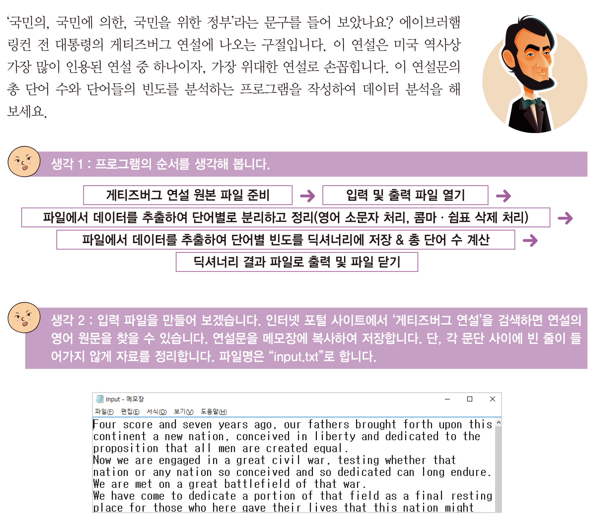
Lab 02. 연설문 데이터 분석
연설문의 총 단어 수와 단어들의 빈도를 분석하는 프로그램을 작성하여 데이터 분석을 해보세요.

Slide 20
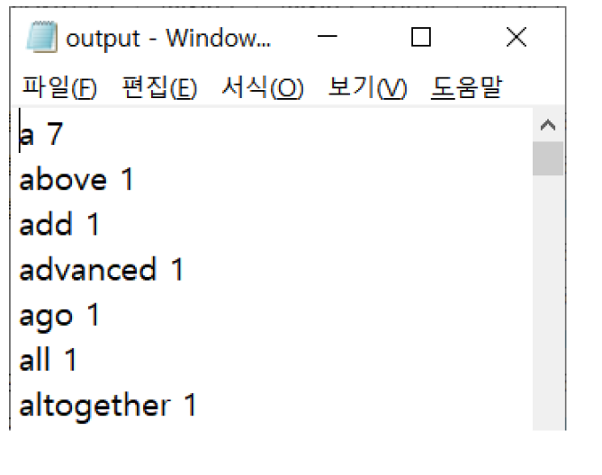
Lab 02. 연설문 데이터 분석

Slide 21
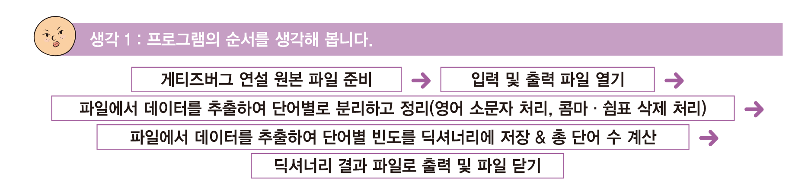
Lab 02. 연설문 데이터 분석

Slide 22
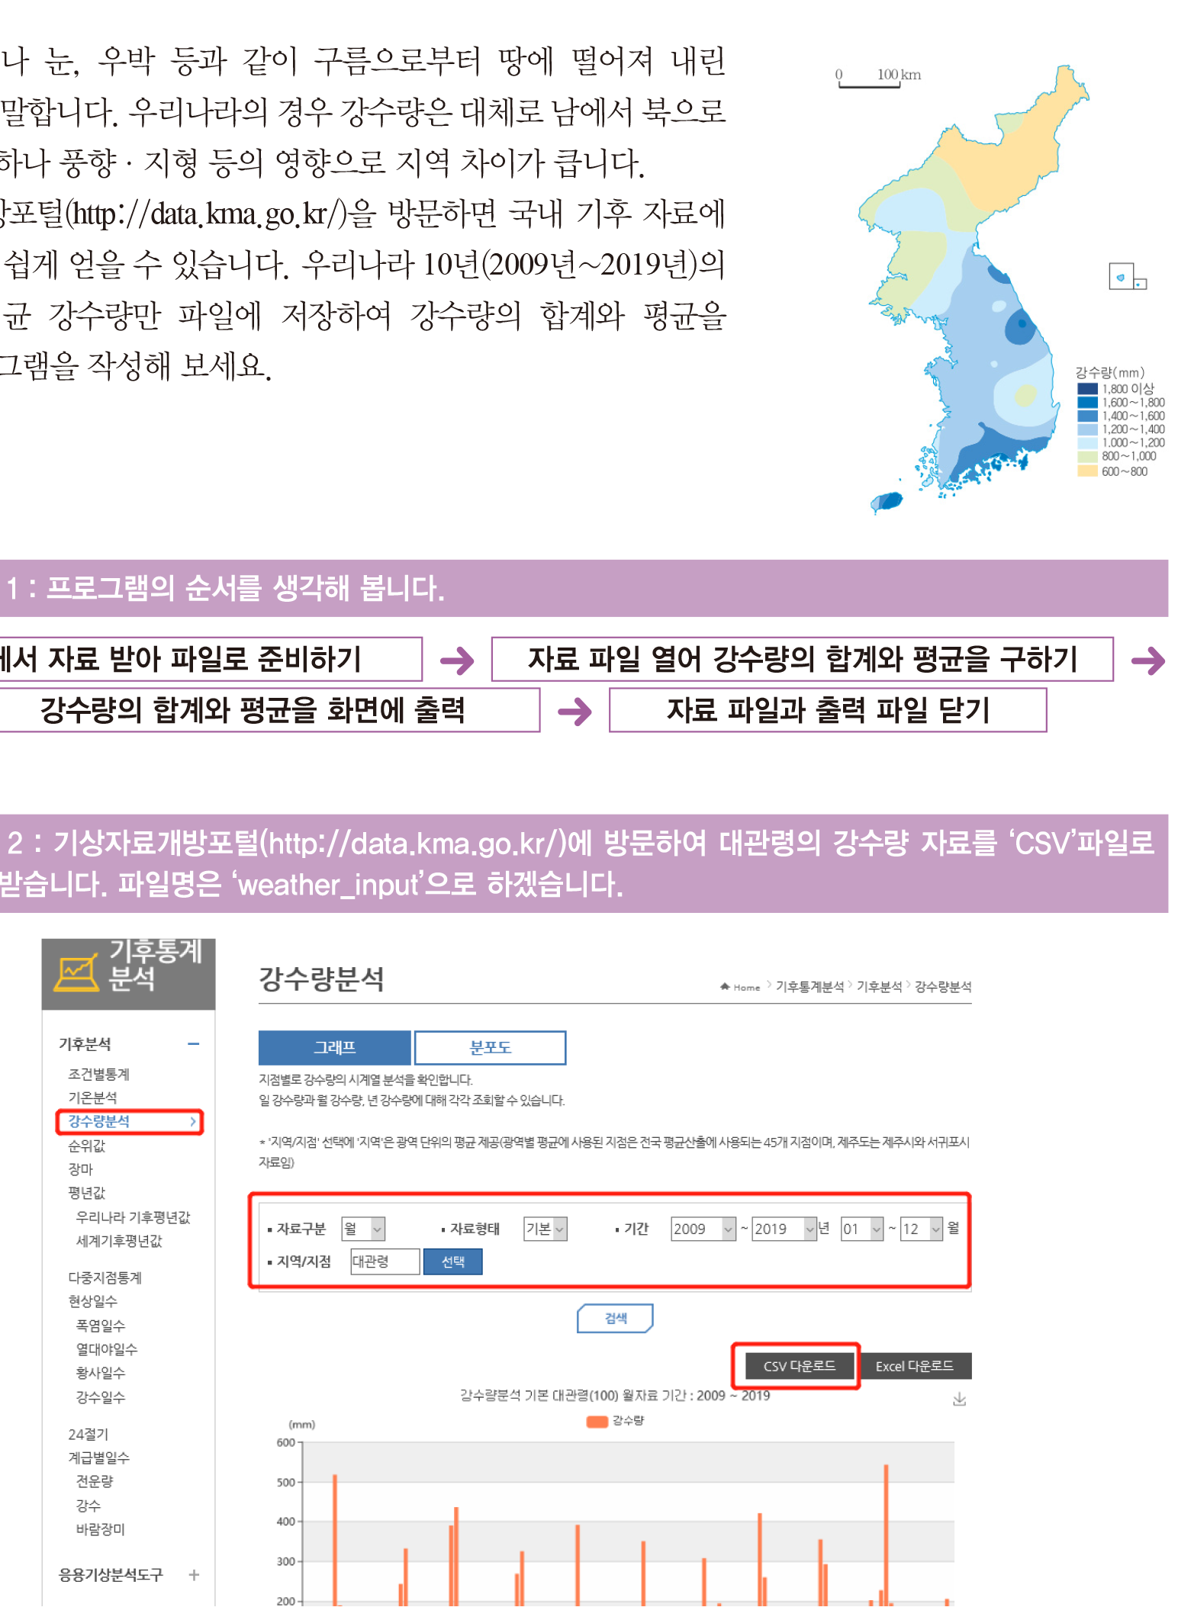
Lab 03. 평균 강수량 통계

Slide 23
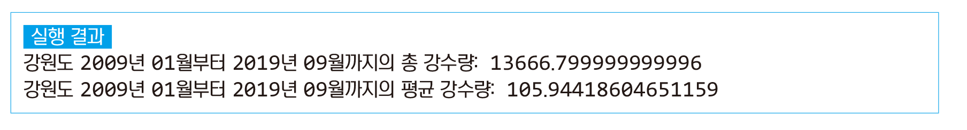
Lab 03. 평균 강수량 통계

Slide 24
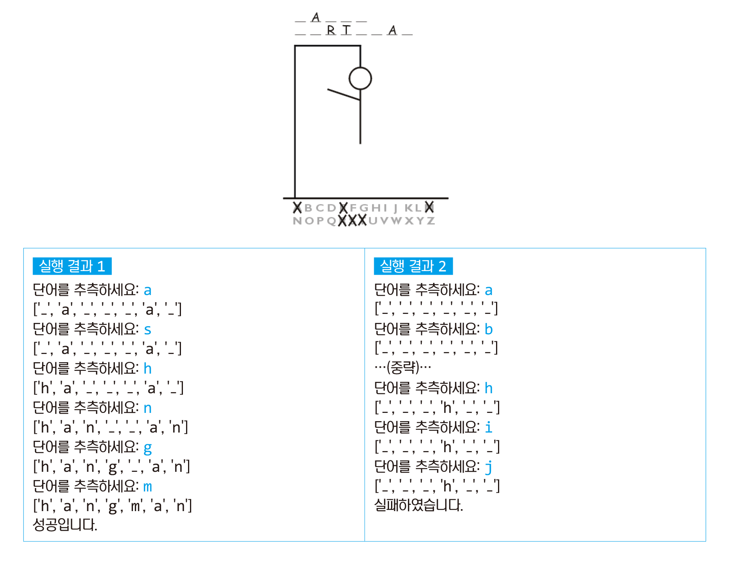
Lab 04. 행 맨

Slide 25
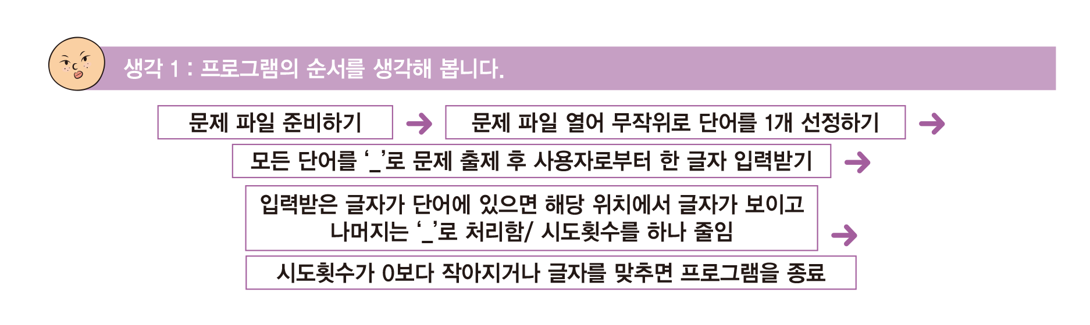
Lab 04. 행 맨

